Slide 1


Blok 9
week 27 dag 1

Slide 2

Leeuwerikenwoorden
“Deze moet ik goed onthouden.”

Slide 3
perziken

Slide 4
monniken

Slide 5
haviken

Slide 6
slimmeriken

Slide 7
lomperiken

Slide 8


Slide 9


Slide 10

blok 9
Week 27 dag 2

Slide 11
Leeuwerikenwoorden
“Deze moet ik goed onthouden.”

Slide 12
dommeriken

Slide 13
flauweriken

Slide 14
aardappelen

Slide 15
haviken

Slide 16
valseriken

Slide 19

blok 9
week 28 dag 1

Slide 20
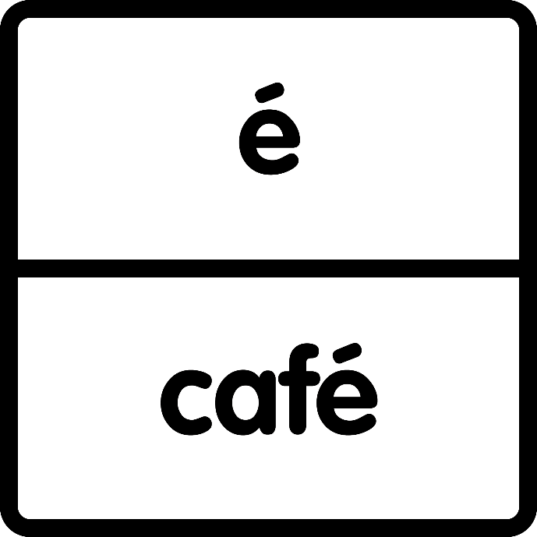
Franse leenwoorden: Café woorden
“Je hoort een ee, maar je schrijft é .”

Slide 21
café

Slide 22
comité

Slide 23
coupé

Slide 24
privé

Slide 25
oké

Slide 28

blok 9
week 28 dag 2

Slide 29

Verkleinwoorden
“Als je woorden gaat verkleinen kan het zijn dat er letters bijkomen of verdwijnen.”

Slide 30
logé

Slide 31
kipsaté

Slide 32
coupé

Slide 33
comité

Slide 34
logé

Slide 35

blok 9
Week 29 dag 1

Slide 36

Weetwoorden
“Deze woorden moet ik goed onthouden.”

Slide 37
mayonaise

Slide 38
aquarel

Slide 39
gymnastiek

Slide 40
aquarium

Slide 41
yoghurt

Slide 44

blok 9
Week 29 dag 2

Slide 45
Weetwoorden
“Deze woorden moet ik goed onthouden.”

Slide 46
onmiddellijk

Slide 47
portemonnee

Slide 48
agressief

Slide 49
burgemeester

Slide 50
professor

